Slide 1

REPORTE DE EVENTOS ADVERSOS ATRIBUIBLES A LA VACUNACIÓN, DIFTERIA, SARAMPIÓN, PARÁLISIS FLÁCIDA, INFECCIONES RESPIRATORIAS, TETANOS y BAI.
SALUD PÚBLICA

Slide 2
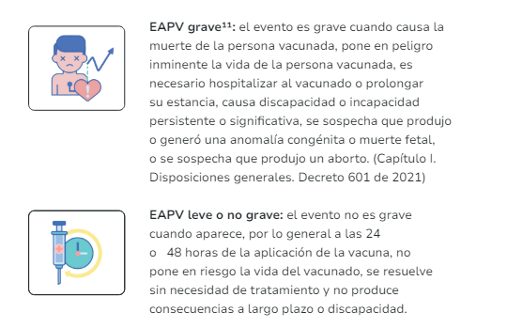
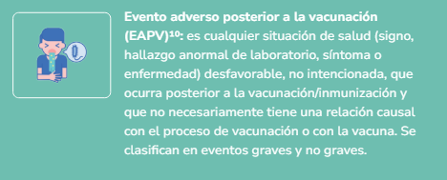
EVENTO ADVERSO GRAVE POSTERIOR A LA VACUNACIÓN

Slide 3
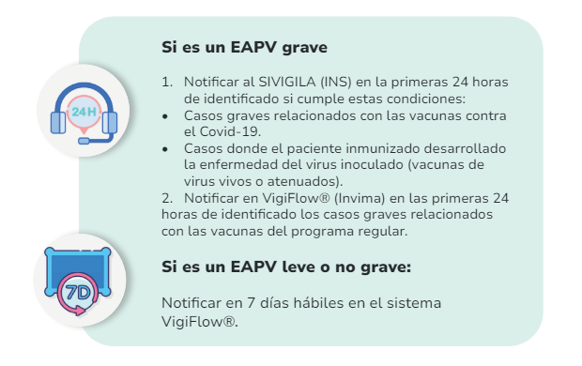
EVENTO ADVERSO GRAVE POSTERIOR A LA VACUNACIÓN

Slide 4
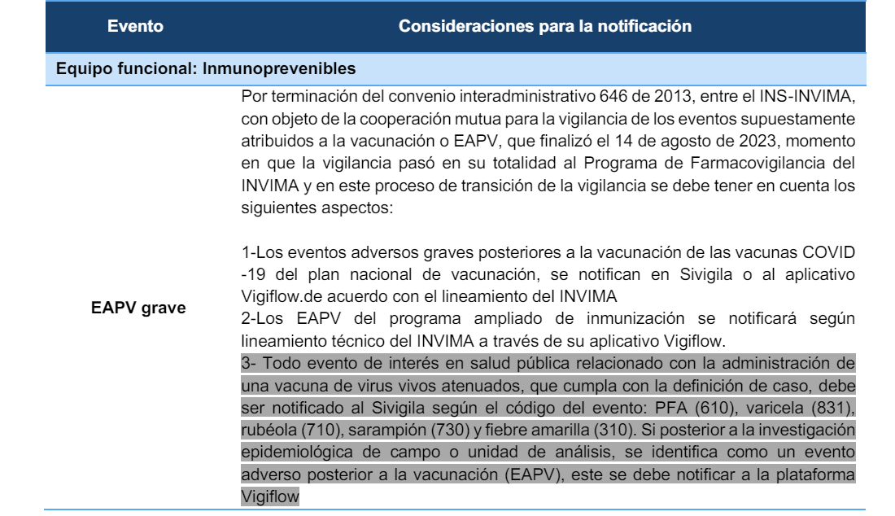
EVENTO ADVERSO GRAVE POSTERIOR A LA VACUNACIÓN

Slide 5
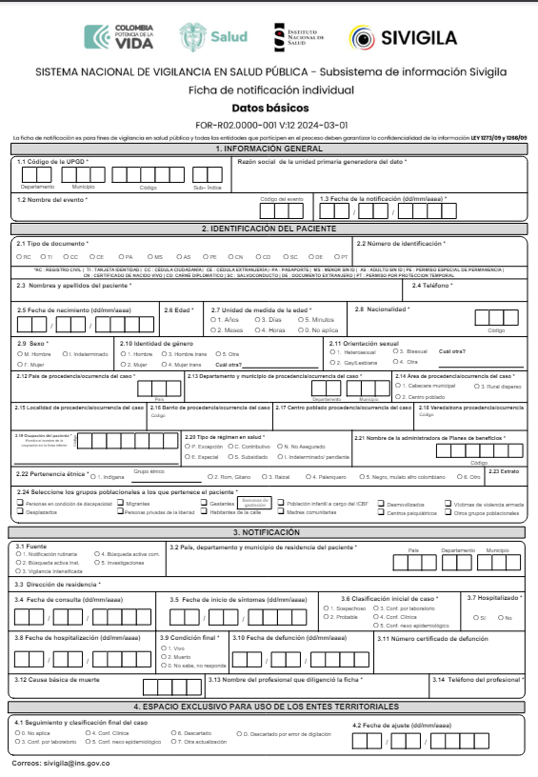
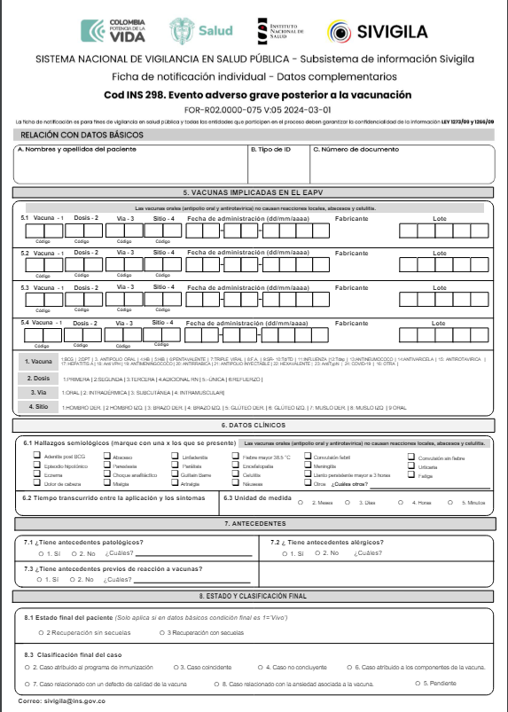
EAPV – NOTIFICACIÓN COD.298

Slide 6

DIFTERIA

Slide 7
DIFTERIA
La difteria es una enfermedad infecciosa causada por la bacteria Corynebacterium diphtheria, que infecta principalmente la garganta y vías respiratorias superiores, y produce una toxina que afecta a otros órganos. La enfermedad tiene un inicio agudo y las principales características son dolor de garganta, fiebre baja y glándulas inflamadas en el cuello; en los casos graves, la toxina diftérica puede causar miocarditis o neuropatía periférica. La toxina difteria puede causar que una membrana de tejido muerto se acumule sobre la garganta y las amígdalas, dificultando la respiración y la deglución.

Slide 8
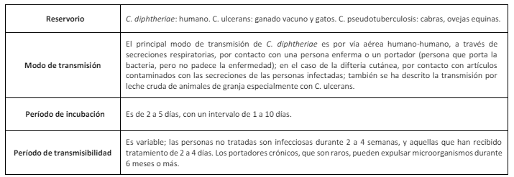
DIFTERIA

Slide 9
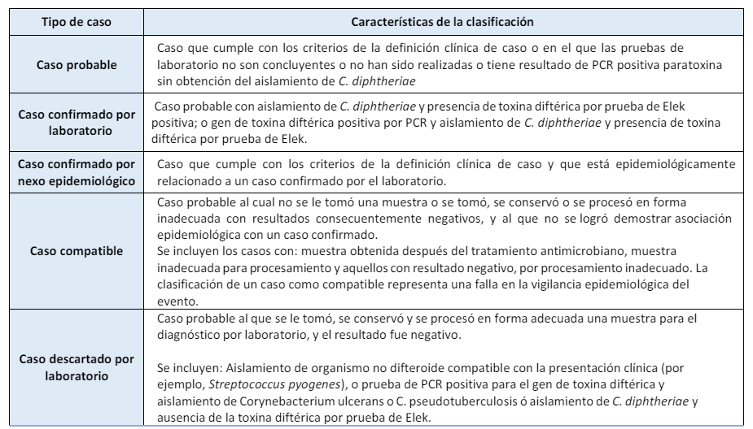
DIFTERIA – DEFINICIÓN OPERATIVA DE CASO

Slide 10
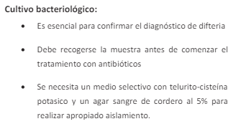
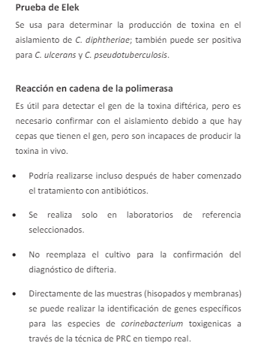
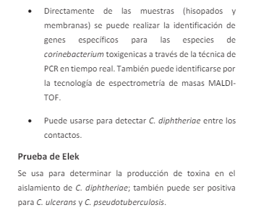
DIFTERIA – PRUEBAS DE LABORATORIO

Slide 11
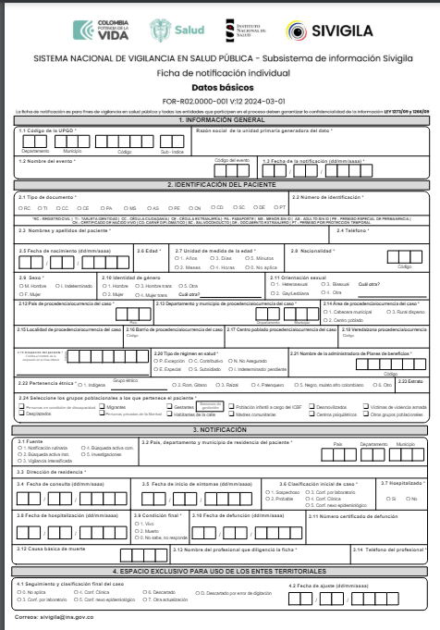
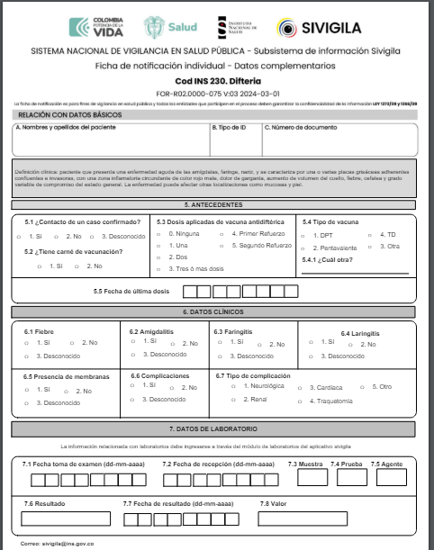
DIFTERIA – NOTIFICACIÓN COD.230

Slide 12
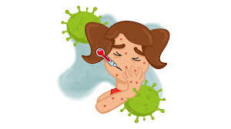
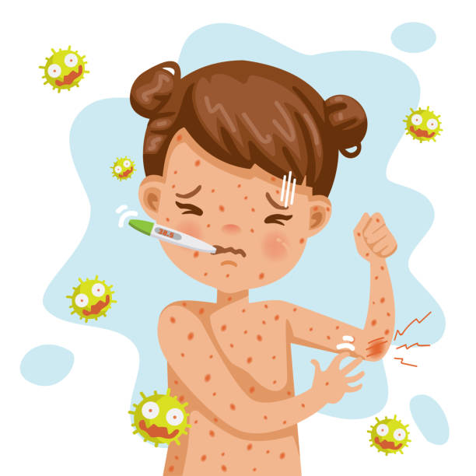
SARAMPIÓN Y RUBEOLA

Slide 13
SARAMPIÓN
El sarampión es una enfermedad eruptiva aguda, sumamente contagiosa causada por un virus; clínicamente se diferencian dos etapas en la enfermedad: la primera, llamada fase prodrómica, pre-exantemática o catarral, se caracteriza por fiebre de 38,5° C a 40,5° C y síntomas de las vías aéreas superiores, tos y coriza (rinorrea), además de una fuerte conjuntivitis; en algunas ocasiones, es posible detectar las llamadas manchas de Koplik, signo característico del sarampión. La segunda fase, llamada exantemática o eruptiva, se presenta al tercer o cuarto día después del inicio de la enfermedad y se refiere a una erupción característica con manchas rojas parduscas, que comienzan en la cara y después se generalizan; dura de cuatro a siete días y a veces termina con una descamación fina

Slide 14
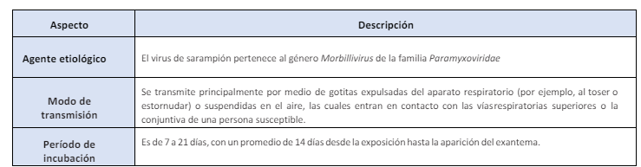
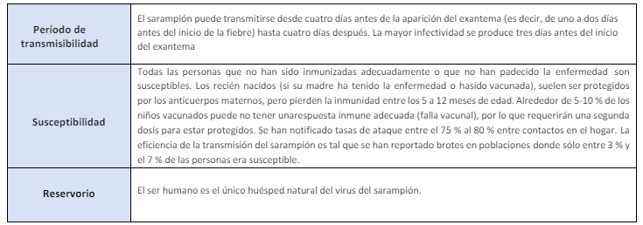
CARACTERÍSTICAS GENERALES SARAMPIÓN

Slide 15
RUBÉOLA
Es una enfermedad infecciosa, exantemática, viral, aguda, altamente contagiosa, caracterizada por fiebre, rash máculo-papular difuso puntiforme; los niños usualmente presentan pocos o ningún síntoma, pero los adultos pueden presentar pródromos por 1-5 días de fiebre leve (<39°C), cefalea, malestar general, coriza y conjuntivitis.
La característica clínica más relevante es la presencia de linfadenopatías pos-auriculares, occipitales y cervicales posteriores y precede al rash en 5-10 días. El exantema tiene máxima intensidad en el segundo día y desaparece hasta el sexto día; no se presenta descamación.

Slide 16
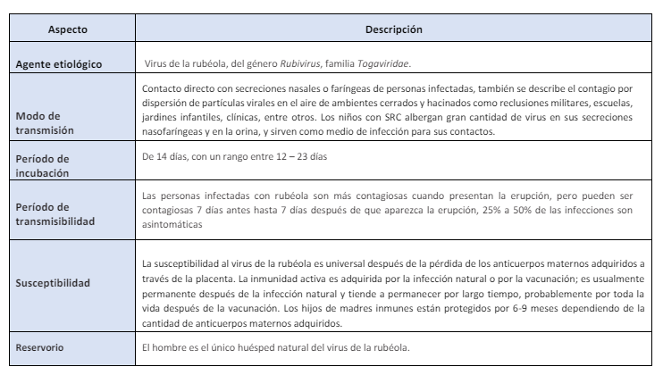
CARACTERÍSTICAS GENERALES RUBÉOLA

Slide 17
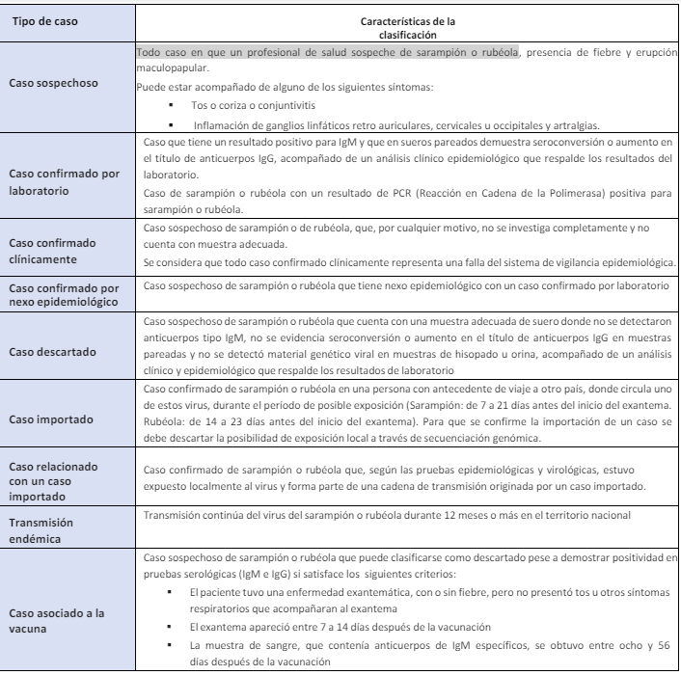
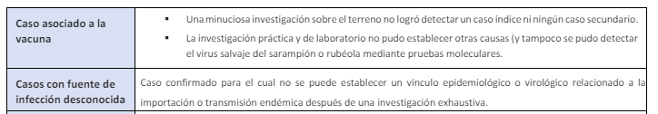
DEFINICIÓN OPERATIVA DE CASO SR-RUBÉOLA

Slide 18
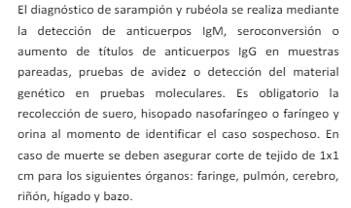
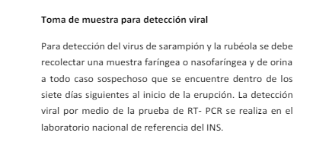
PRUEBAS DE LABORATORIO

Slide 19
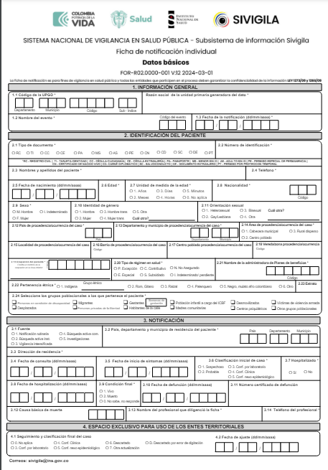
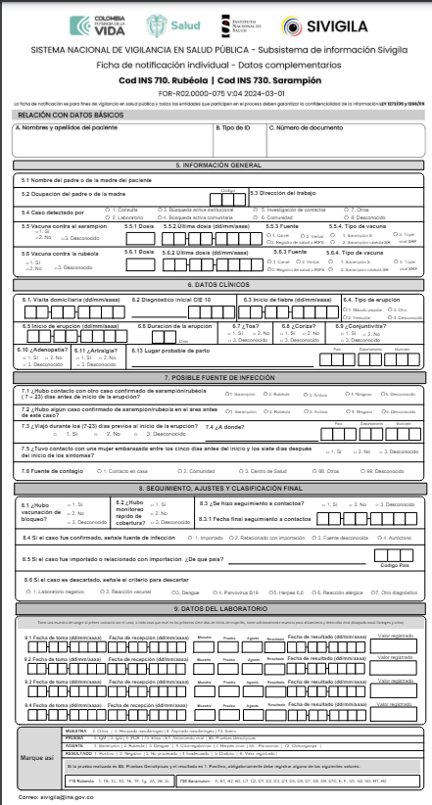
NOTIFICACIÓN COD. 710 RUBÉOLA – 730 SARAMPIÓN

Slide 20

PARÁLISIS FLÁCIDA

Slide 21
PARÁLISIS FLÁCIDA
La parálisis se define como la pérdida parcial o total de la capacidad para realizar movimientos voluntarios; lo que incluye no solamente movimientos de los cuatro miembros, sino también aquellos con un componente automático como la respiración, la deglución y los movimientos oculares anatómicos.

Slide 22
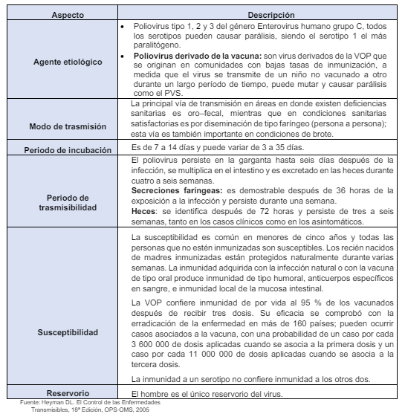
PARÁLISIS FLÁCIDA

Slide 23
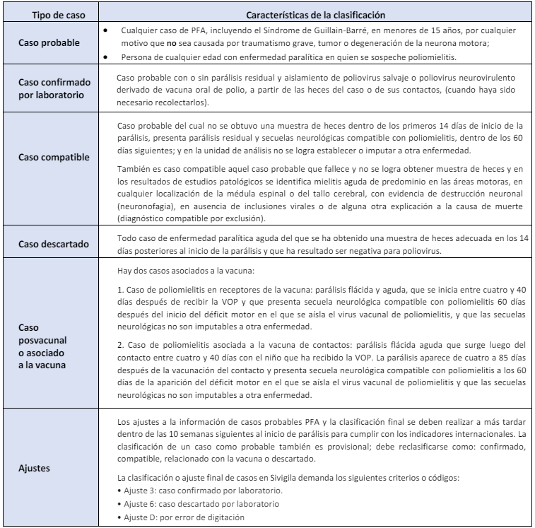
PFA- DEFINICIÓN OPERATIVA DE CASO

Slide 24
PFA- PRUEBAS DE LABORATORIO
La muestra biológica para el estudio virológico de virus polio es materia fecal, la cual deberá ser tomada en la IPS en los primeros 14 días de iniciada la parálisis; las heces deben ser recolectadas en envases plásticos boca ancha y tapa rosca; la cantidad optima es de 3 a 5 gr.
Caso probable que fallece: cuando el caso probable fallezca se hará necropsia y se recolectarán muestras para aislamiento viral y estudio anatomo-patológico.
Las muestras de tejido se deben obtener de todo paciente que haya fallecido. Se deben garantizar muestras de cerebro, bulbo raquídeo, médula espinal, nervio periférico.
Esta muestra debe ser remitida al grupo de patología y de virología del INS, con copia de ficha de notificación y de la historia clínica completa.

Slide 25
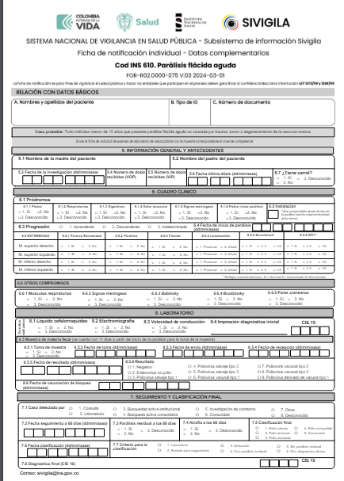
NOTIFICACIÓN COD. 610 PFA

Slide 26
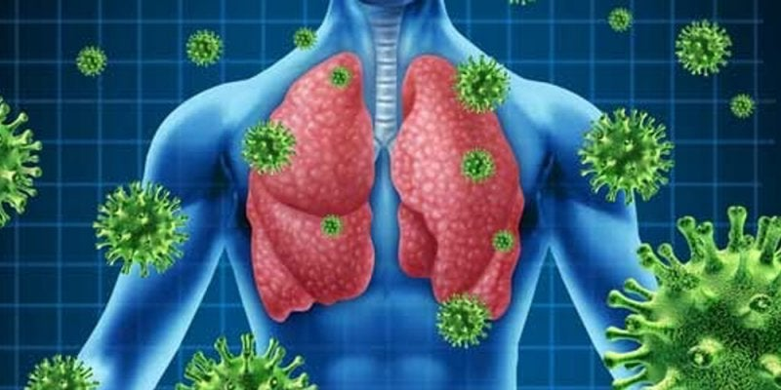
INFECCIONES RESPIRATORIAS

Slide 27
INFECCIÓN RESPIRATORIA AGUDA
La IRA constituye un grupo de enfermedades que afectan el aparato respiratorio alto y bajo; pueden ser causadas por diferentes microorganismos como virus y bacterias, entre otros, con evolución menor a 15 días; puede causar desde un resfriado común hasta complicaciones más severas como neumonía e incluso puede ocasionar la muerte.

Slide 28
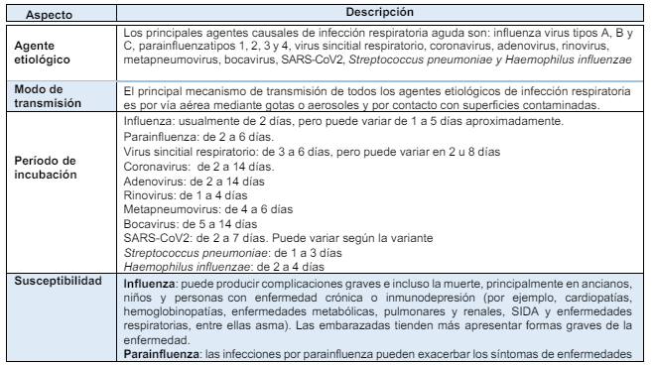
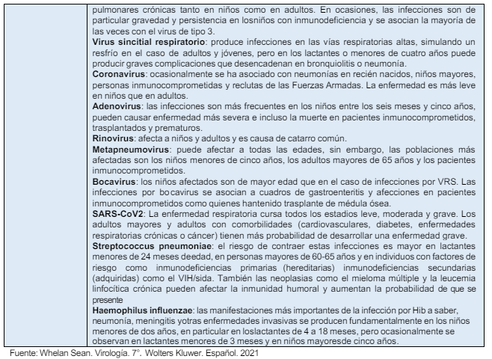
CARACTERÍSTICAS GENERALES

Slide 29
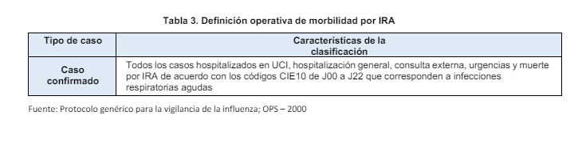
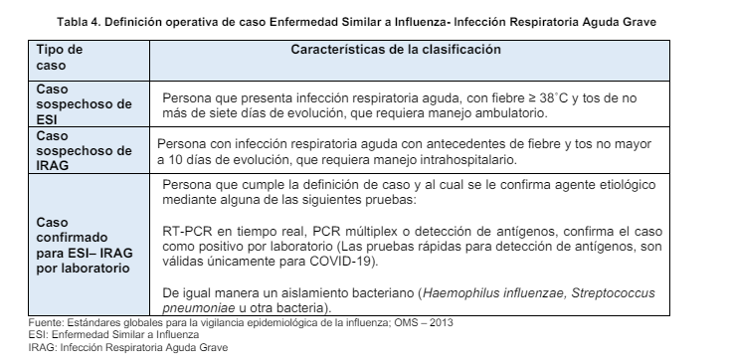
DEFINICIÓN OPERATIVA DE CASO

Slide 30
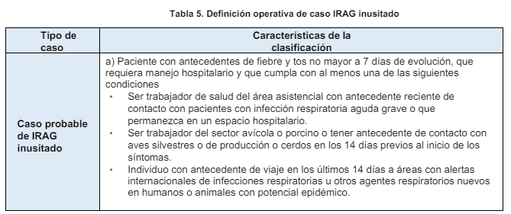
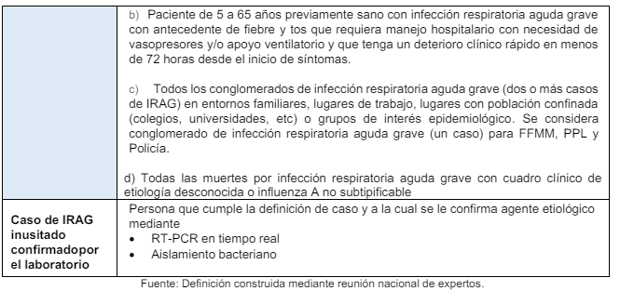
DEFINICIÓN OPERATIVA DE CASO

Slide 31
PRUEBAS DE LABORATORIO
Para la obtención de un diagnóstico virológico acertado, es indispensable la selección adecuada del caso (ESI-IRAG, IRAG inusitado o muertes por IRA) y la recolección adecuada de la muestra (dentro de los primeros 7 a 10 días del inicio de los síntomas), de lo contrario, muestras con más de 10 días después del inicio de síntomas, no serán procesadas por la red de laboratorios ni por el Laboratorio de Virología del INS, al igual que el LSPD no debe procesar estas muestras. Los hisopados nasofaríngeos deben ser recolectados en medio de transporte de viral (MTV) y los aspirados nasofaríngeos en mínimo 3 ml de solución salina.
En las muertes por IRAG inusitado y muertes probables por IRA en menores de cinco años, se deben recolectar cortes de tejido de 3x3 cm de bronquios, tráquea y pulmón de ambos lados (derecho e izquierdo) en solución salina, refrigerados para análisis virológico, con muestra adicional de los mismos tejidos incluyendo cortes de hígado y riñón en formol tamponado al 10 % para estudio histopatológico; adicionalmente en las muertes por IRAG inusitado se debe recolectar cortes de tejido de hígado y riñón, para análisis histopatológico.

Slide 32
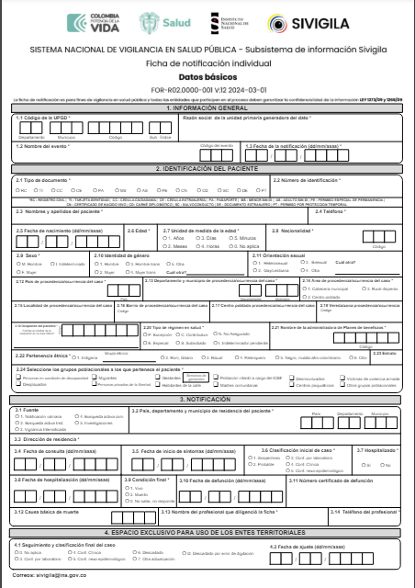
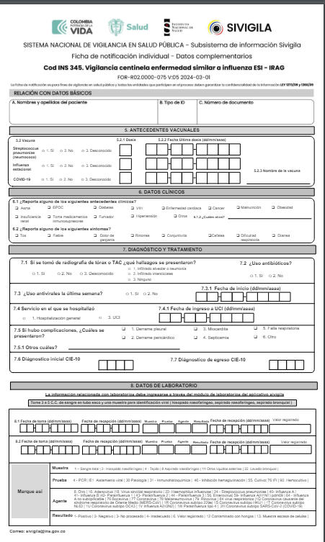
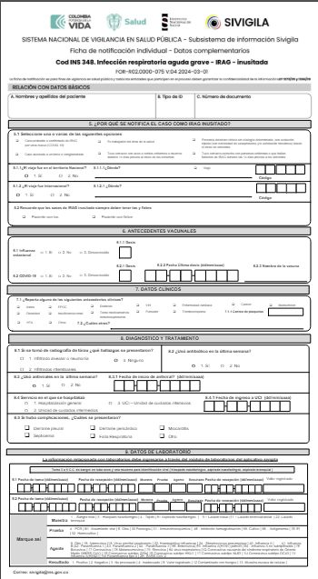
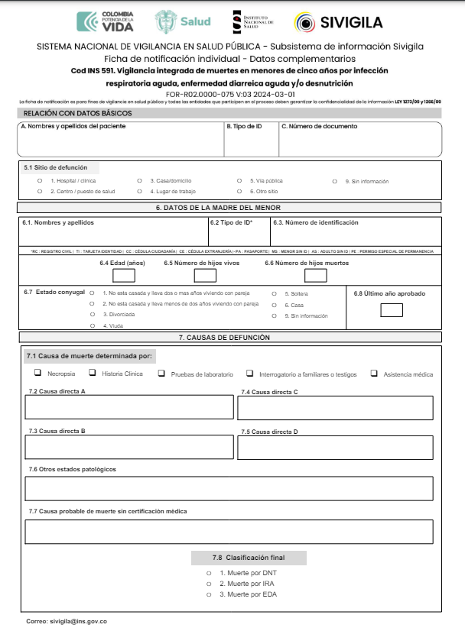
NOTIFICACIÓN COD.345-346-348-591
NOTA: Para notificación del evento 346 únicamente se diligencia la ficha de datos básicos.

Slide 33
TETANOS ACCIDENTAL Y NEONATAL

Slide 34
TETANOS ACCIDENTAL
La enfermedad puede afectar a cualquier grupo de edad, los estímulos leves pueden desencadenar actividad generalizada convulsiva tetánica, lo que contribuye a las complicaciones graves y finalmente a la muerte, a menos que se le dé un tratamiento de apoyo

Slide 35
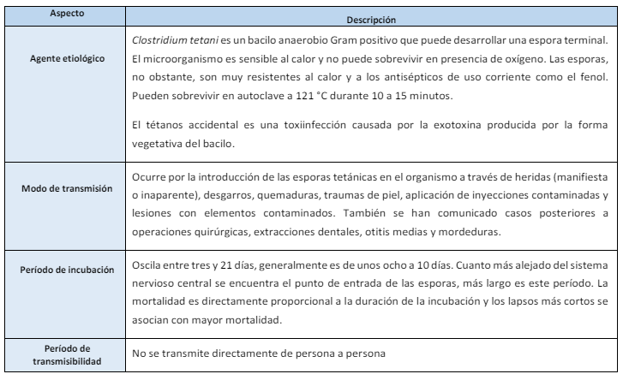
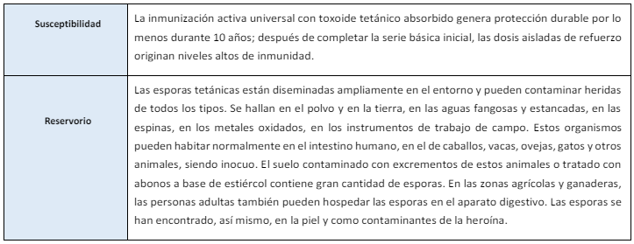
CARACTERÍSTICAS GENERALES

Slide 36
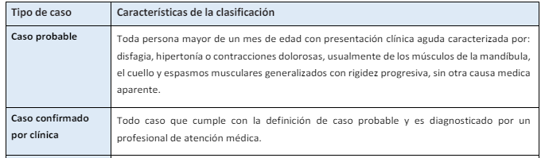
DEFINICIÓN OPERATIVA DE CASO TETANOS ACCIDENTAL

Slide 37
NOTIFICACIÓN COD.345-346-348-591
NOTA: Para notificación del evento 346 únicamente se diligencia la ficha de datos básicos.

Slide 38
TETANOS NEONATAL
Se llama TNN a la infección del recién nacido debido a la introducción de esporas tetánicas a través del corte del cordón umbilical, generalmente durante partos no atendidos profesionalmente. Se puede producir también después del parto, al curar el muñón umbilical con sustancias contaminadas.

Slide 39
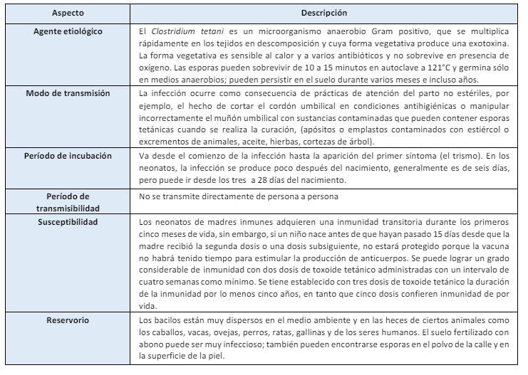
CARACTERÍSTICAS GENERALES

Slide 40
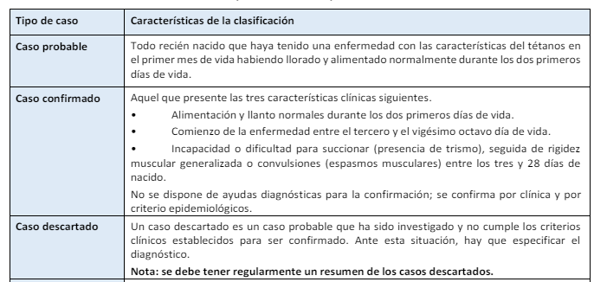
DEFINICIÓN OPERATIVA DE CASO TETANOS NEONATAL

Slide 41
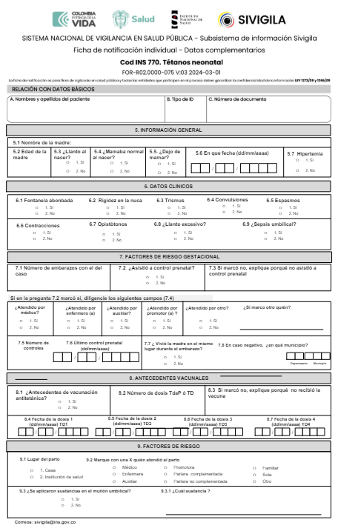
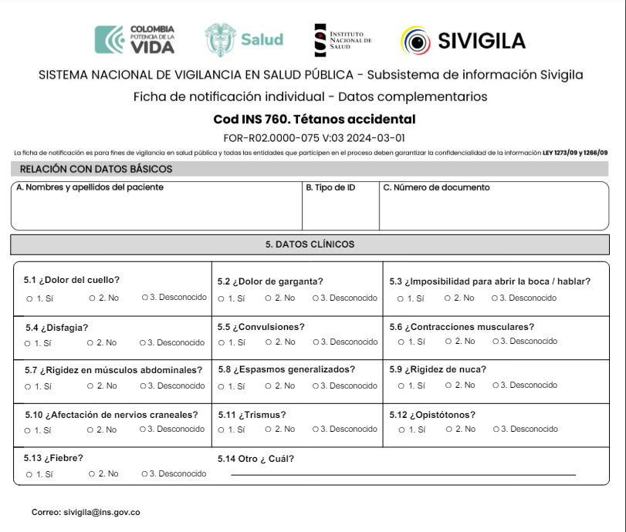
NOTIFICACIÓN COD 760-770

Slide 42
BÚSQUEDA ACTIVA INSTITUCIONAL (BAI)
Á través de la BAI se puede captar eventos que no fueron reportados en su momento; para realizar la Búsqueda Activa Institucional, se pueden usar diferentes estrategias, así como fuentes de información como RIPS u otros registros de prestación de servicios, laboratorios o programas de acuerdo con el evento.
Los criterios para la realización de la BAI son:
Ante silencio epidemiológico
- Ante la identificación de indicadores de vigilancia en niveles inadecuados
Ante comportamientos inusitados como las situaciones de alerta, brotes, epidemias y caso de potenciales ESPII o la presencia de eventos emergentes.
Para captar eventos que no hayan sido notificados.

Slide 43
REFERENCIAS
INSTITUTO NACIONAL DE SALUD LINEAMIENTOS NACIONALES 2024,Fecha
de consulta: 20 mayo de 2024. Disponible en: https://www.ins.gov.co/BibliotecaDigital/lineamientos-nacionales-2024.pdf#page=70&zoom=100,92,808
INSTITUTO NACIONAL DE SALUD FICHAS Y PROTOCOLOS ,Fecha
de consulta: 20 mayo de 2024. Disponible en: https://www.ins.gov.co/buscador-eventos/Paginas/Fichas-y-Protocolos.aspx#InplviewHash53b394d9-1b59-4486-827a-d52877de1891=Paged%3DTRUE-p_GroupCol1%3DVIH%252dSIDA-FolderCTID%3D0x012001-PageFirstRow%3D61-WebPartID%3D%7B53B394D9--1B59--4486--827A--D52877DE1891%7D

